Slide 1

Suivi du rendement du portefeuille

Slide 2
Avant de commencer la leçon d’aujourd’hui sur le suivi d’un portefeuille, examinons l’exemple d’une personne qui a fait tout ce qu’il fallait au départ, mais qui n’a pas atteint ses objectifs financiers.
Votre travail consiste à déterminer :
qu’est-ce qui n’a pas fonctionné?

Slide 3
Travail en groupe et analyse de l’étude de cas
10 minutes

Slide 4
Année 1 – Départ solide
Ce qui a bien fonctionné :
Malik avait un objectif clair : faire fructifier son argent pour ses études universitaires sur une période de quatre ans
Malik a choisi un portefeuille équilibré : 50 % d’obligations mondiales et 50 % d’actions
Malik a plus ou moins respecté son niveau de tolérance au risque et a obtenu un rendement stable de 8 %.

Slide 5
Année 2 – Évolution du marché
Ce qui a probablement mal tourné :
Malik a modifié la composition de son portefeuille en fonction des tendances du marché
(technologies et cryptomonnaies)
Malik a réduit ses investissements en obligations et augmenté ses actifs à forte croissance et à risque élevé
Le niveau de risque a augmenté, alors que son objectif et son horizon temporel n’avaient pas changé
La nouvelle répartition (70 % d’actions et 30 % d’obligations) n’était plus conforme à son niveau de risque modéré

Slide 6
Année 3 – Incidence de la volatilité
Ce qui a probablement mal tourné :
Les investissements axés sur les technologies ont chuté considérablement
Malik ne surveillait pas activement son portefeuille
Malik a ignoré les avis et les rappels de son courtier
La répartition de son portefeuille est passée involontairement à 80 % d’actions et à 20 % d’obligations, ce qui est trop audacieux
Malik n’a pas rééquilibré son portefeuille pour réduire la volatilité

Slide 7
Année 4 – Résultats inattendus
Ce qui a probablement mal tourné :
Malik a été étonné que son portefeuille ne se soit pas redressé malgré l’amélioration du marché
Son portefeuille était surexposé à des secteurs à reprise lente, comme les technologies
Malik a ignoré les mesures de rendement ajusté au risque et les enjeux liés aux délais
Le rendement final n’a pas répondu à ses attentes en raison de ce qui suit :
Manque de suivi
Absence de rééquilibrage
Quête des tendances sans réévaluation des objectifs

Slide 8
Concept | Ce que Malik aurait dû faire
Suivi | Analyser régulièrement le rendement du portefeuille et de la répartition de l’actif
Analyse comparative | Comparer le rendement du portefeuille avec ceux des indices du marché pertinents pour évaluer les changements
Rééquilibrage | Modifier le portefeuille en fonction de la répartition initiale 50/50, sur une base annuelle ou semestrielle
Tolérance au risque | Maintenir un niveau de risque modéré adapté à un horizon de placement de quatre ans
Compréhension de la volatilité | Reconnaître qu’une concentration élevée dans le secteur des technologies augmente le risque de variations importantes
Compréhension du ratio de Sharpe | Évaluer si la quête de rendements plus élevés justifie la prise d’un risque accru

Slide 9
Vidéo et questions (regarde la vidéo ou lis la transcription pour répondre aux questions)

Slide 10

Pourquoi doit-on surveiller le rendement?
Investir sans faire de suivi, c’est comme conduire sans compteur de vitesse
Surveiller ton portefeuille permet de t’assurer que tout est conforme à tes objectifs et à ton niveau de tolérance au risque

Slide 11
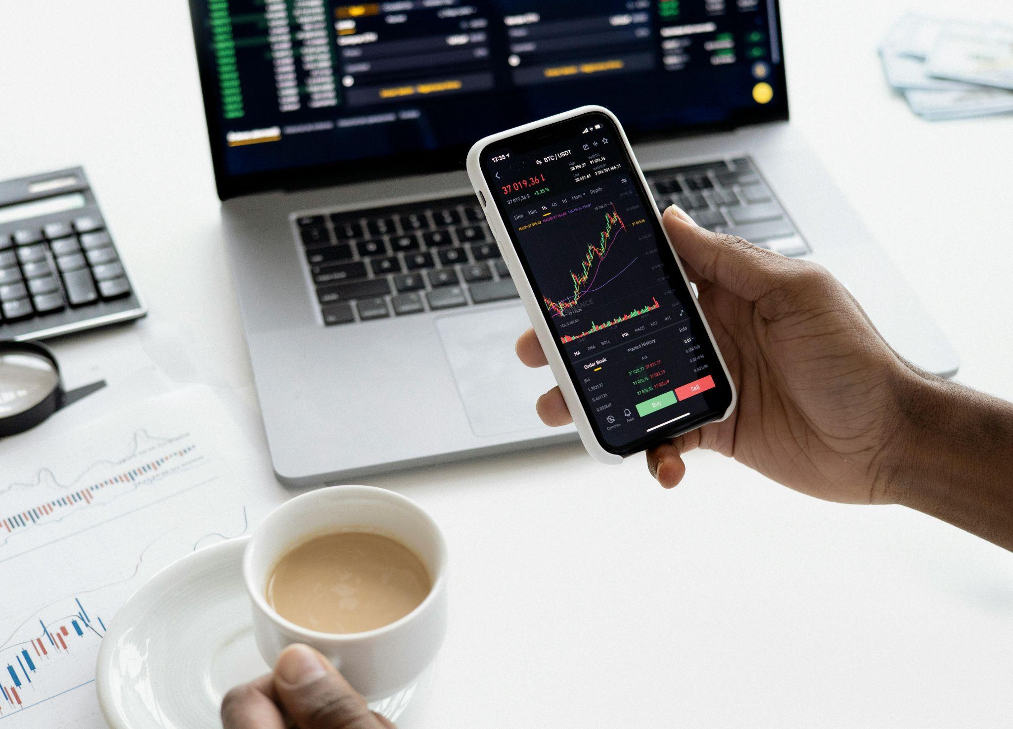
Qu’est-ce qu’un indice de référence?
Un point de référence pour comparer le rendement de ton portefeuille
Une mesure pour évaluer l’efficacité de ta stratégie de placement
Un indicateur qui permet d’évaluer si la composition de ton portefeuille est conforme

Slide 12
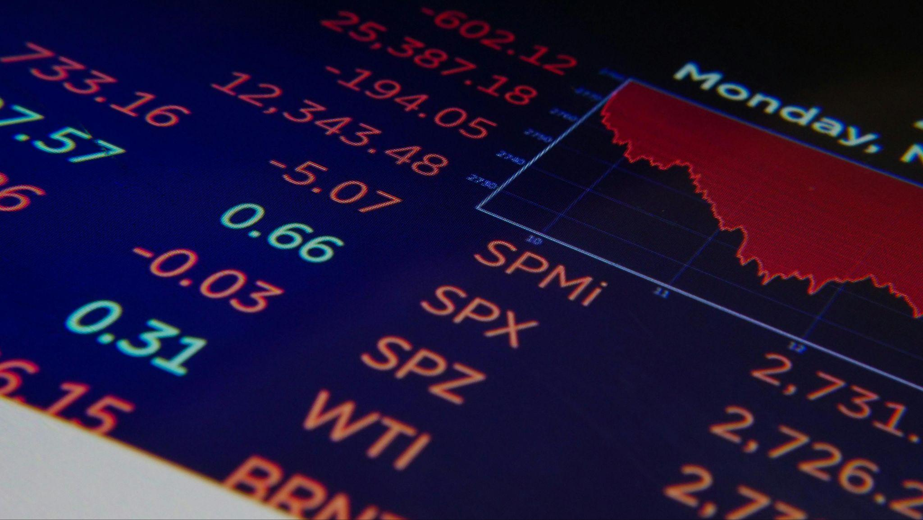
Types d’indices de référence
Exemples : S&P/TSX, S&P 500, NASDAQ, Dow Jones
Indice axé sur les technologies : Indice composé NASDAQ
Indice combiné équilibré : 50 % de l’indice global des obligations mondiales + 50 % de l’indice S&P 500

Slide 13
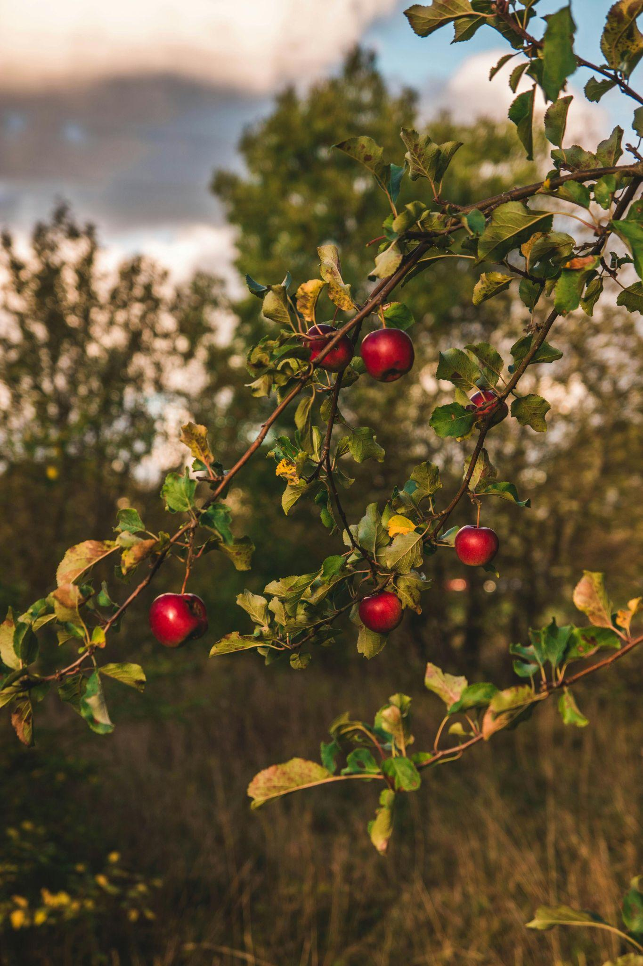
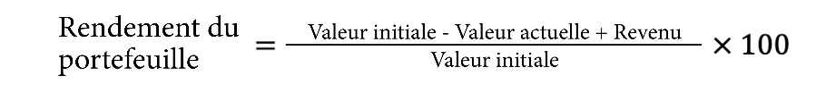
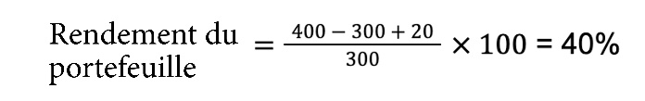
Comment calcule-t-on le rendement?
Remarque : De nos jours, les plateformes de courtage en ligne et les conseillers et conseillères en placements fournissent ces renseignements sur le rendement!
Imagine que tu as trois pommiers. Supposons que la valeur initiale de chaque pommier est de 100 $ et qu’elle augmente à 133,33 $, quel est le rendement?
Prends la valeur de tes trois pommiers (400 $)
Soustrais la valeur initiale (300 $), puis ajoute les pommes qui ont poussé (20 $)
Divise ce montant par la valeur initiale (300 $)
Multiplie ta réponse par 100
La valeur du rendement est de 40 %

Slide 14
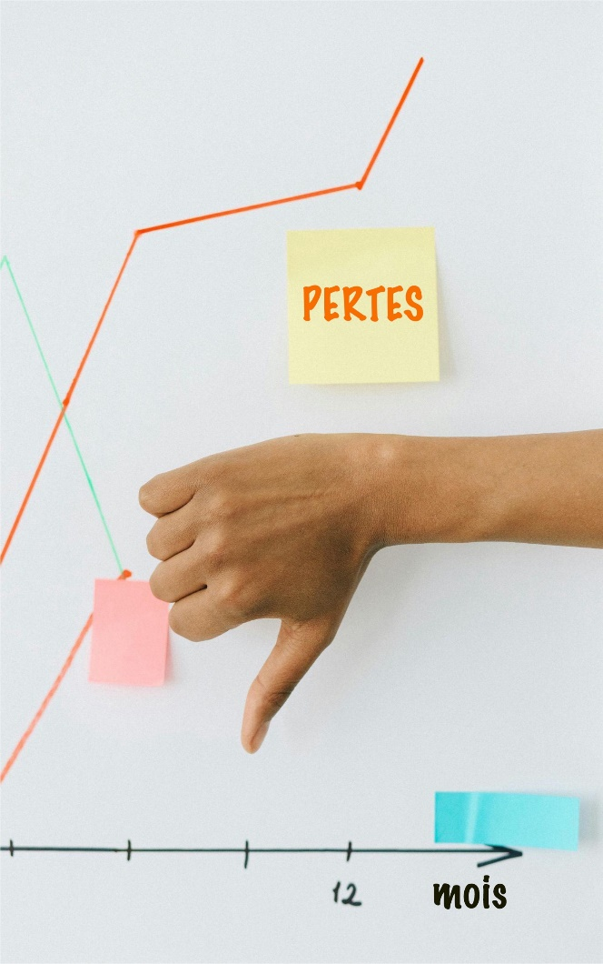
Au-delà du rendement : constance et risque
Tenir compte de la constance du rendement et du niveau de risque
Volatilité : degré de fluctuation du prix d’un actif au fil du temps

Slide 15
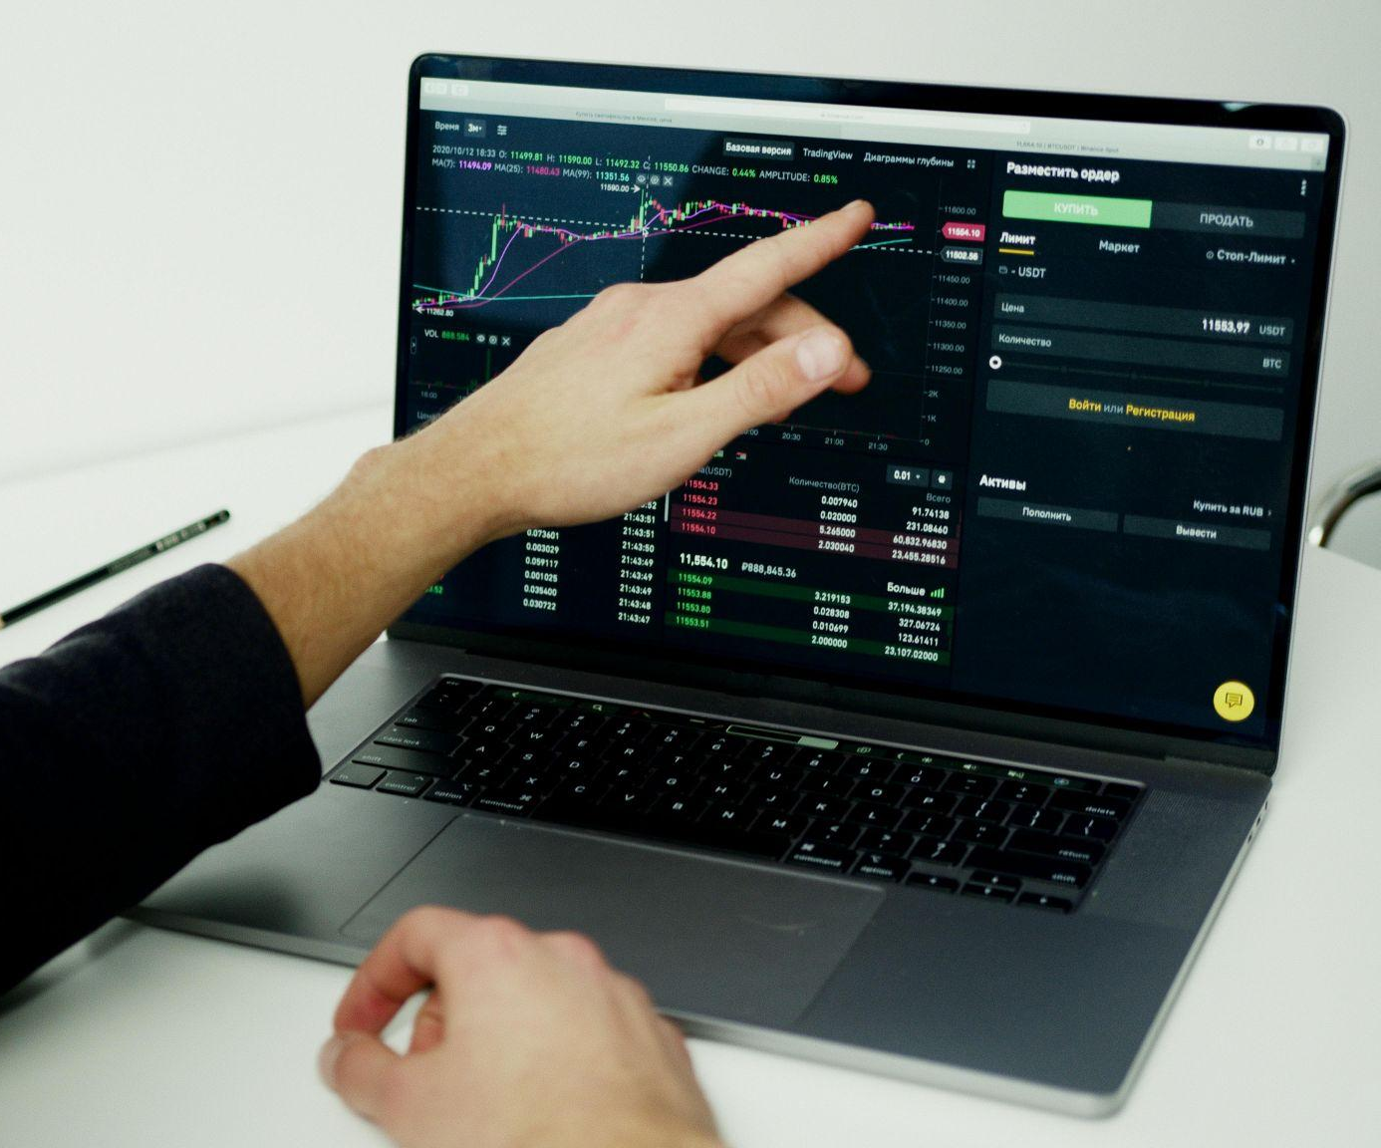
Volatilité par rapport à un indice de référence : bêta
Volatilité calculée en fonction de l’écart-type : mesure la variation des rendements par rapport à la moyenne
Écart-type plus élevé = plus de volatilité
Écart-type plus faible = plus de stabilité
Bêta > 1 = plus volatil que l’indice de référence
Bêta < 1 = moins volatil que l’indice de référence

Slide 16
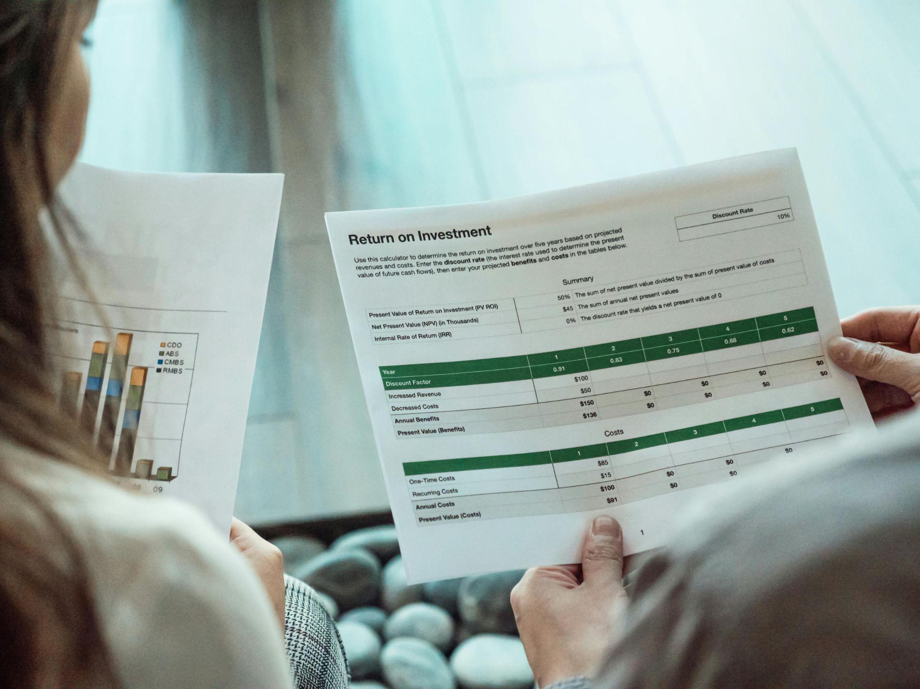
Rendement ajusté au risque : ratio de Sharpe
Ratio de Sharpe = rendement/risque
Ratio plus élevé = un meilleur rendement pour le risque assumé
Un ratio de Sharpe plus élevé = investissement plus efficace

Slide 17
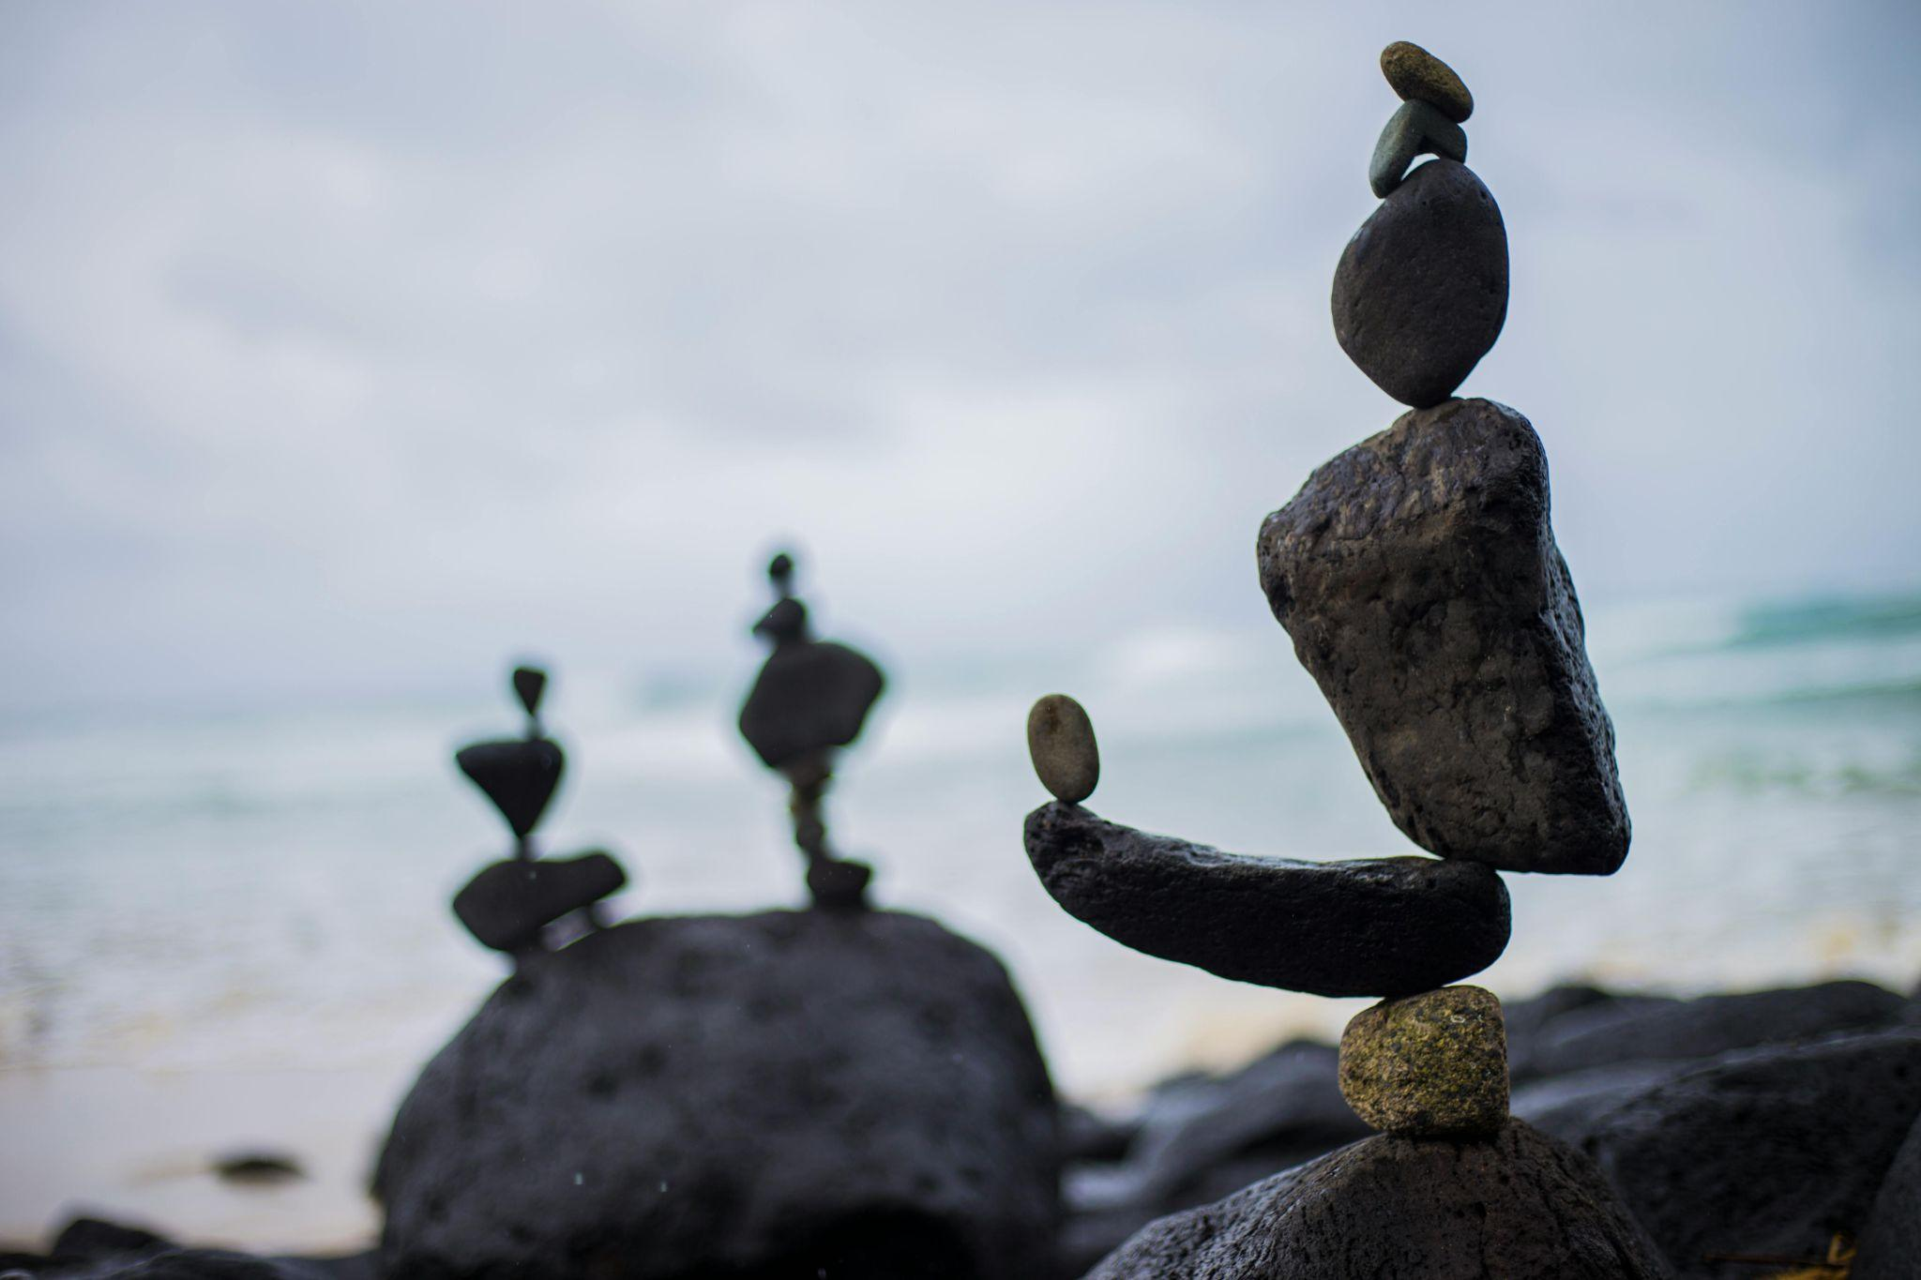
Rééquilibrage du portefeuille
Modification de l’actif pour maintenir la répartition cible
Maintien du niveau de risque conforme aux objectifs
Déterminer la répartition cible de l’actif
Effectuer un suivi régulier
Acheter/vendre pour revenir à la répartition cible

Slide 18
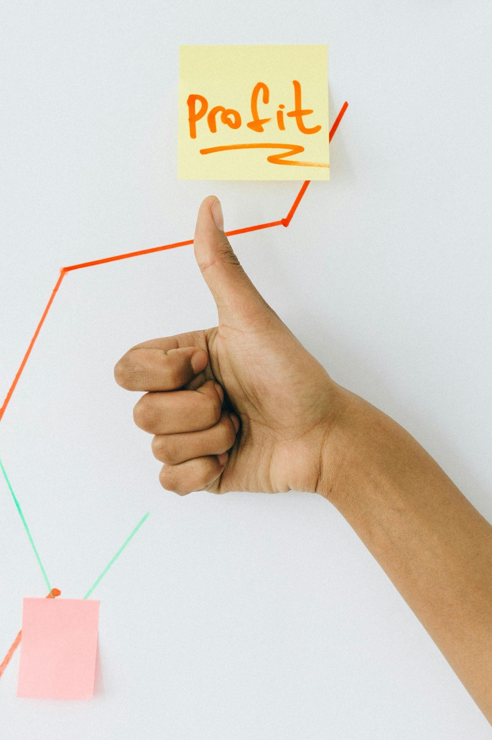
Conclusion
Surveiller et rééquilibrer te permet de rester sur la bonne voie
Cela te permet de faire fructifier et de protéger tes investissements placements à long terme

Slide 19



Activité de simulation!
Directives : construction et rééquilibrage d’un portefeuille
Commence par un placement de 5 000 $.
Choisis trois actifs parmi les cartes d’actifs de ton équipe et inscris-les à l’étape 1
Vise un portefeuille équilibré (en fonction de différents niveaux de risque)

Slide 20



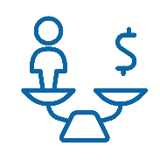
Pour chaque année (trois années au total)
Tu verras le rendement du marché à la fin de chaque année
Inscris les résultats du portefeuille à l’étape 2
Calcule la valeur de chaque actif à la fin de chaque année :
valeur initiale x (1 + taux de rendement)
Calcule la valeur totale de ton portefeuille
Décision : est-ce que tu vas rééquilibrer ton portefeuille?
+

Slide 21
Bilan annuel du marché : rendements des différentes catégories d’actifs pour l’année 1
Sommaire du marché en général
L’économie est stable et affiche une croissance modérée. L’inflation et les taux d’intérêt sont faibles, ce qui entraîne des rendements positifs pour la plupart des catégories d’actifs.
Obligations d’État | +3 %
FNB S&P 500 | +8 %
Actions technologiques | +10 %
Fonds d’actions internationales | +5 %
Obligations de sociétés | +4 %
Compte d’épargne à rendement élevé | +1,5 %
Fonds de cryptomonnaies | +20 %
Fonds commun de placement équilibré | +6 %
Fiducie de placement immobilier (FPI) | +7 %
Fonds de marchés émergents | +12 %
L’inflation est de 1,8 %. Les taux d’intérêt demeurent stables à 2 %. L’optimisme favorise la croissance des actions.

Slide 22
Bilan annuel du marché : rendements des différentes catégories d’actifs pour l’année 2
L’incertitude à l’échelle mondiale entraîne une volatilité des marchés. La hausse des taux d’intérêt a une incidence sur les obligations et les actifs à risque élevé chutent considérablement.
Sommaire du marché en général
Obligations d’État | +2 %
FNB S&P 500 | +6 %
Actions technologiques | -12 %
Fonds d’actions internationales | -3 %
Obligations de sociétés | +1 %
Compte d’épargne à rendement élevé | +2 %
Fonds de cryptomonnaies | -25 %
Fonds commun de placement équilibré | +4 %
Fiducie de placement immobilier (FPI) | +1 %
Fonds de marchés émergents | -10 %
Les taux d’intérêt augmentent à 3,5 %. L’inflation atteint 3,2 %.
La prudence est de mise pour les placements à forte volatilité.

Slide 23
Bilan annuel du marché : rendements des différentes catégories d’actifs pour l’année 3
Sommaire du marché en général
Le marché s’est redressé après une année difficile. Les secteurs de croissance se redressent, les taux d’intérêt se stabilisent et la confiance mondiale s’améliore.
Obligations d’État | +4 %
FNB S&P 500 | +12 %
Actions technologiques | +18 %
Fonds d’actions internationales | +9 %
Obligations de sociétés | +4 %
Compte d’épargne à rendement élevé | +1,8 %
Fonds de cryptomonnaies | +10 %
Fonds commun de placement équilibré | +7 %
Fiducie de placement immobilier (FPI) | +5 %
Fonds de marchés émergents | +15 %
Les taux d’intérêt se stabilisent à 2,5 %.L’inflation baisse à 2 %. La confiance renaît à l’égard de la plupart des secteurs.

Slide 24

Sommaire final
Calcule le rendement total (%) sur trois ans :
(valeur finale – valeur initiale) ÷ valeur initiale x 100
Réflexion en groupe
Analyse du rendement : Quel a été le rendement de ton portefeuille au cours des trois années simulées? Quels actifs ont le plus contribué aux gains ou aux pertes?
Décisions de rééquilibrage : Combien de fois as-tu rééquilibré ton portefeuille? Quels facteurs ont influencé ta décision de rééquilibrer ou non ton portefeuille?
Incidence du marché : Comment les conditions annuelles du marché ont-elles influencé ton portefeuille? As-tu eu des surprises?

